Slide 1
中学３年生 数学 「円周角の定理」
担当：緒方秀男

Slide 2
単元について

Slide 3

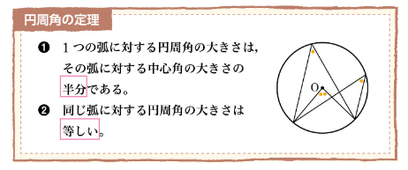

使用教材・単元
未来へひろがる数学３（啓林館）
６章 円の性質
１節 円周角と中心角
▲ 生徒のタブレットに入っているデジタル教科書

Slide 4
単元の指導目標
円周角と中心角の関係に着目して共通な性質を見いだし、円周角の定理とその逆の意味や証明の仕方に関心をもつ。円の中に角を見いだしたり補助的に作りだしたりするなど工夫して、様々な問題解決に円周角の定理を利用する。

Slide 5
評価「知識・技能」
円周角の定理とその逆の意味を理解することができる。

Slide 6
評価「思考・判断・表現 」
円周角の定理とその逆を見いだすことができる。
円周角の定理とその逆を具体的な場面で活用することができる。

Slide 7
評価「主体的に学習に取り組む態度」
円周角の定理とその逆を実感して粘り強く考え、円周角と中心角の関係について学んだことを生活や学習にいかそうとしたり、円周角の定理とその逆を活用した問題解決の過程をふり返って評価・改善しようとしたりしている。

Slide 8
単元の指導計画（総時数７時間）
円周角と中心角 ４時間
円周角の定理………本時
弧と円周角の関係
円周角の定理の逆①
円周角の定理の逆②
円の性質の利用 ２時間
船舶の目印からの位置特定
接線の作図と円周角の定理を用いた証明
章末問題 １時間

Slide 9
本時の内容について

Slide 10
使うもの
ノート
分度器
黒板
スクリーン（or 電子黒板）
生徒用タブレット （デジタル教科書）
アニメーションスライド

Slide 11
指導上の留意点
弧ABに対して点Pを生徒にとってもらうときに、 弧ABを除く円周上にとることを強調する。
円周角と中心角の大きさの関係で、 どちらがどちらの半分なのか、２倍なのかを 間違えないように注意させる。

Slide 12
授業の流れ
円周角と中心角の大きさを測り、その関係を予想する
実際に円周角と中心角の関係を証明する
円周角の定理

Slide 13
本時の目標
円周角と中心角の関係について考え、 気づいた関係を数学的に証明する。

Slide 14
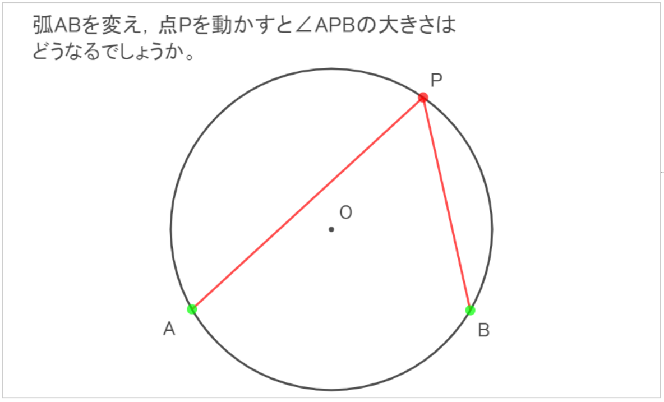
導入（10分）
点Pを円周上で動かし、∠APBを分度器で測る →大きさが一定であることに気づく

Slide 15
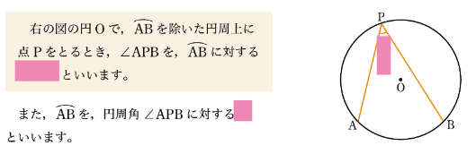
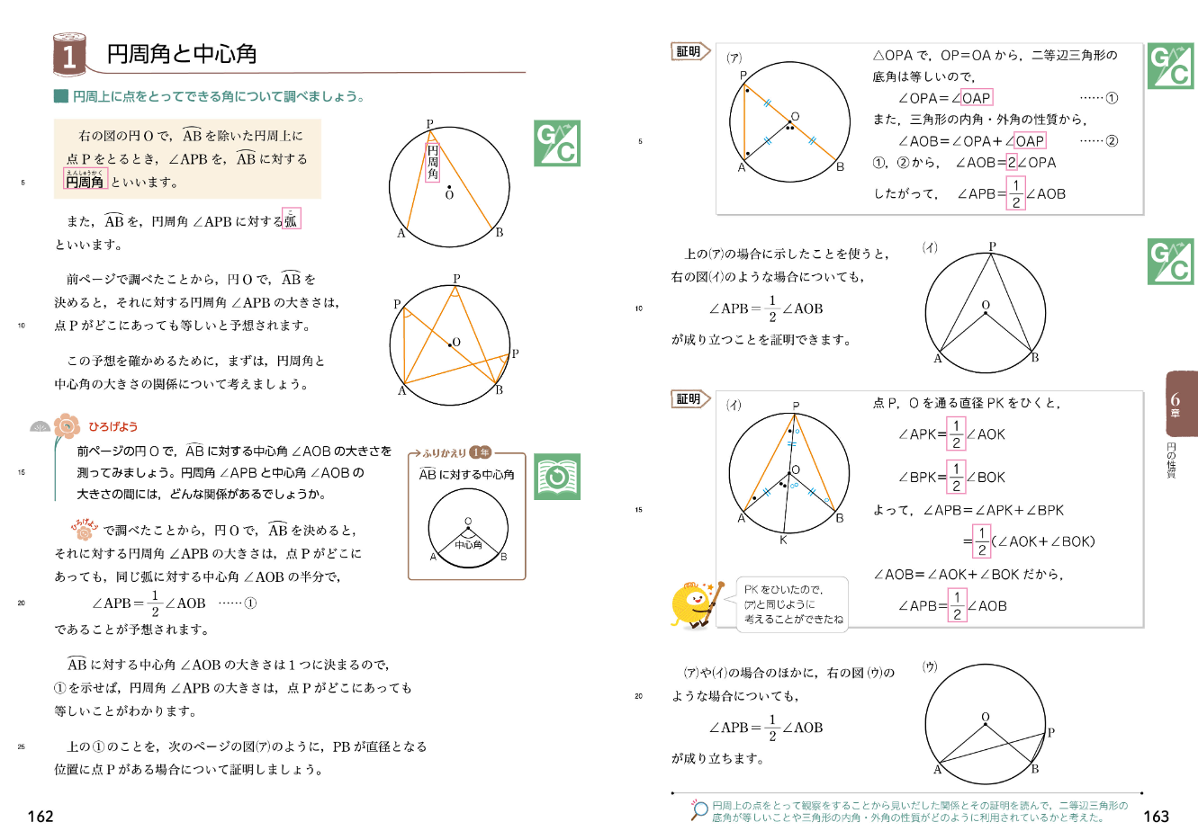
展開①（5分）
円周角・円周角に対する弧の定義をノートにとる

Slide 16
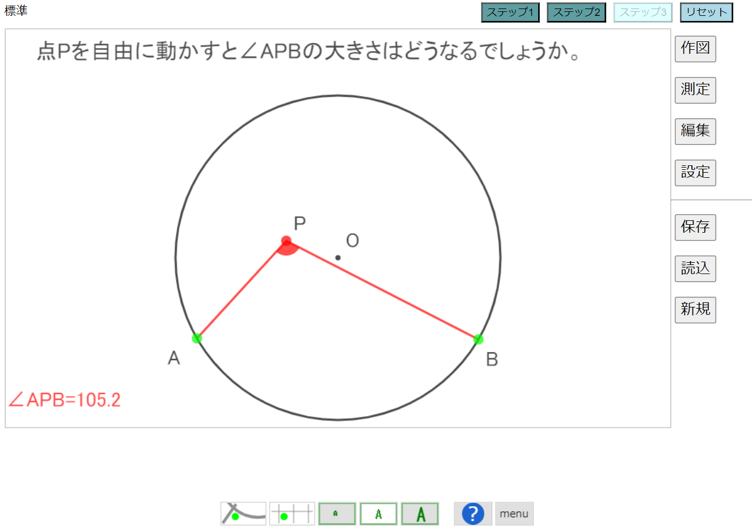
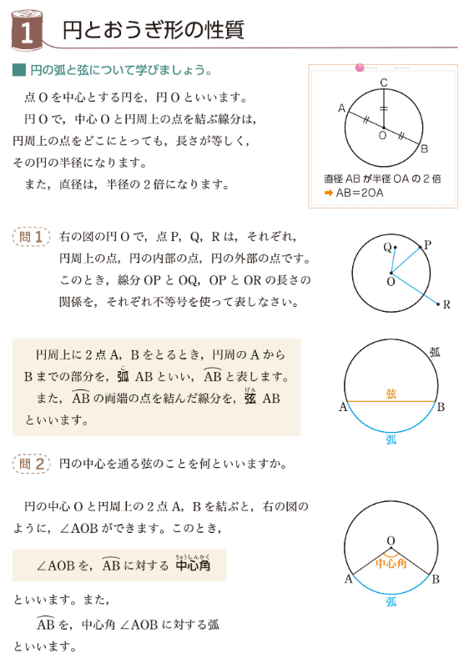
展開②（10分）
点Pを自由に動かし、円周角と中心角の大きさを測る →円周角は中心角の半分であることに気づく

Slide 17
展開③（20分）
これまでの活動で気づいた 円周角と中心角の関係を 数学的に証明する
はじめにアニメーションで 証明の流れを示す

Slide 18
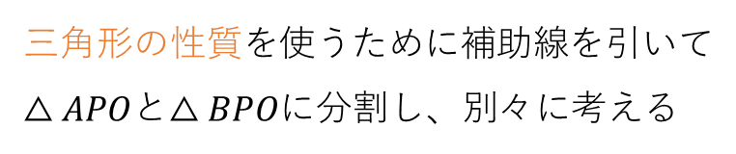

実際に授業で用いるアニメーションスライド①
P
「円周角の大きさは、中心角の大きさの半分」
であることを示したい
円周角
円周角 $=∠APB$
中心角 $=∠AOB$
「$∠APB=\frac{1}{2}∠AOB$」を証明したい
O
中心角
三角形の性質を使うために補助線を引いて
$△APO$と$△BPO$に分割し、別々に考える
B
A
→ 教科書の証明へ

Slide 20

実際に授業で用いるアニメーションスライド②
P
P
これまでの証明より、
$$∠APB=\frac{1}{2}∠AOB$$
また、弧$ABを$除いた円周上で点$P$を変えても
円周角の大きさは一定（p.161）
中心角の大きさも一定（左図）
よって、常に
「円周角の大きさは、中心角の大きさの半分」
であることが示せた
円周角
円周角
O
中心角
B
A

Slide 21
まとめ（5分）
円周角の定理とその図を、ノートにとる

Slide 22
以上

Slide 23
